Slide 1
Simpack功能介绍
2025年5月13日

Slide 2
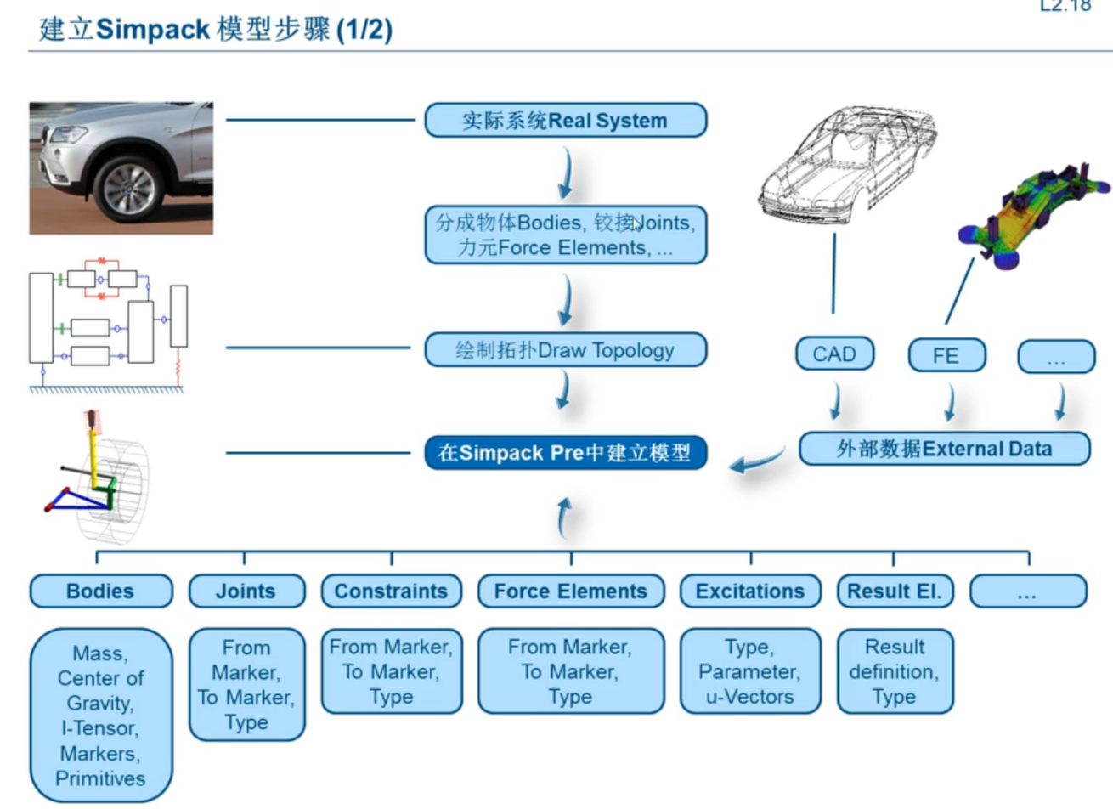
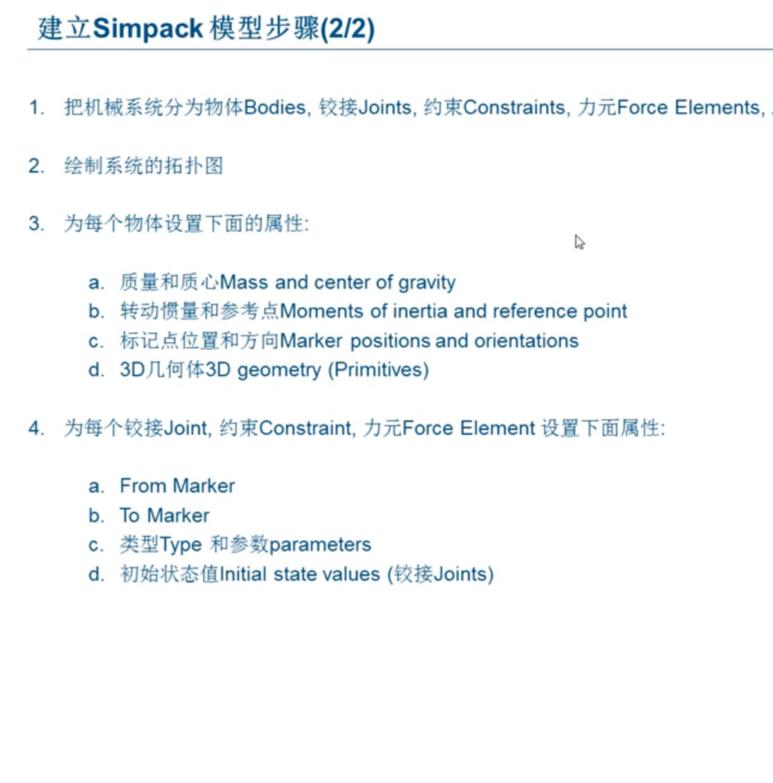
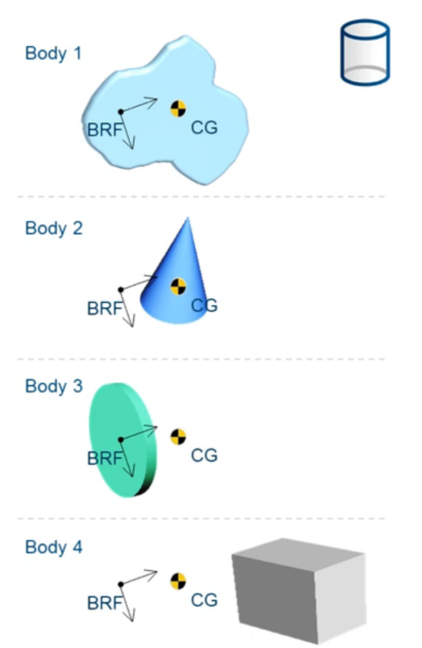
一、建模过程
Simpack建模基本元素：Bodies、Joints、Constraints、Force Element。
Bodies：建模最基本元素，需要定义质量、质心、转动惯量、标记点Markers、几何。
Joints：定义Body之间的运动，约束系统自由度。
Body与几何体的关系
物理上是相同的

Slide 3
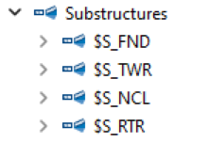
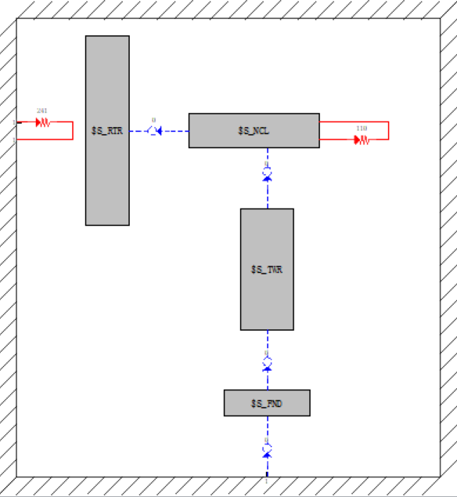
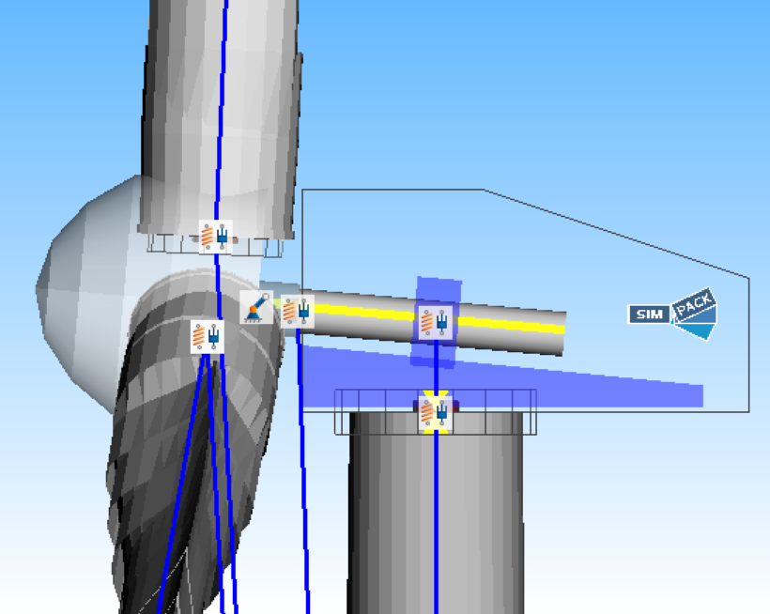
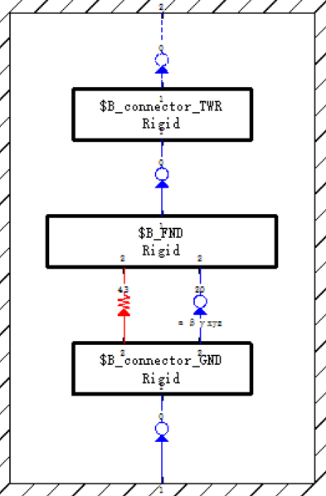
二、Simpack风电机组模型
单独建立风轮、机舱、塔架、基础子结构。
搭建出整机模型，3D模型主要用来展示。
子结构及部分拓扑图
风电机组模型拓扑图
整机3D模型

Slide 4
三、Simpack软件优势
Joints、Constraints、Force Element种类多，多体系统搭建自由度高。
  Joints：47种、 Constraints 30种、Force Element 284种
按需精细建模，用于机组设计阶段及解决工程问题。
  金风科技：变桨系统异响、直驱发电机设计
接口丰富：
  连接Aerodyn13、15，Hydrodyn，金风科技编写Bladed转Simpack脚本，叶片模型可以与Abaqus联动。

Slide 5
汇 报 完 毕
谢谢

